Slide 1
DEEP LEARNING
Parameter-Suche

Slide 2
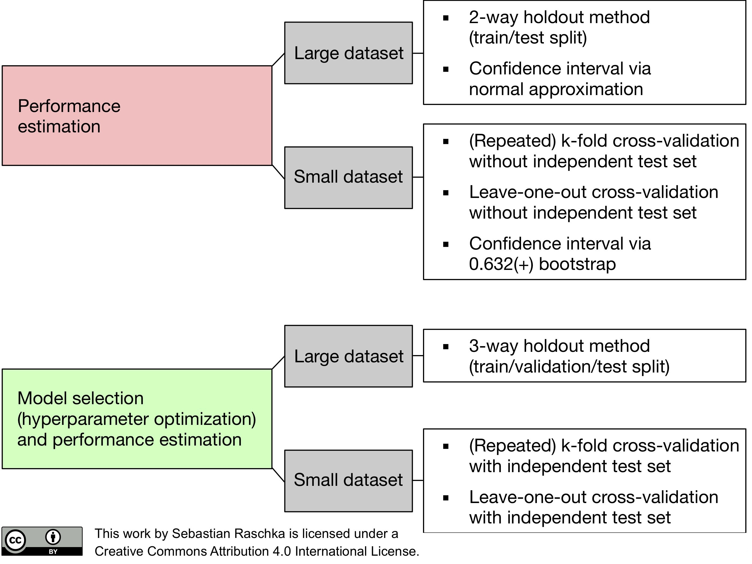
VALIDATION STRATEGY

Slide 3
GRID SEARCH
Erstelle mehrere Modelle (Gitter) und werte deren Score aus
Wähle das beste Modell und trainiere es mit den gesamten Trainingsdaten und werte den Score mit dem Testset aus

Slide 4
RANDOM SEARCH
Erstelle mehrere zufällige Modelle und werte deren Score aus
Wähle das beste Modell und trainiere es mit den gesamten Trainingsdaten und werte den Score mit dem Testset aus

Slide 5
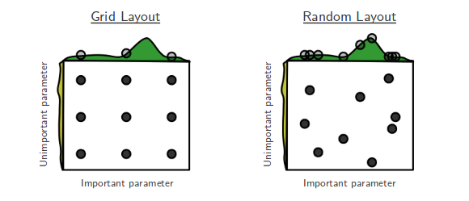
VERGLEICH
Quelle: http://www.jmlr.org/papers/volume13/bergstra12a/bergstra12a.pdf

